Slide 1
Ανανεώσιμες Πηγές Ενέργειας (ΑΠΕ)
Νικόλας Παπανδρέου
Α’ Τάξη, 4^{ο} Γυμνάσιο Αλίμου
6/11/2023

Slide 2
Τι είναι
Ως Ανανεώσιμες Πηγές Ενέργειας (ΑΠΕ) έχουν οριστεί οι ενεργειακές πηγές, οι οποίες υπάρχουν εν αφθονία στο φυσικό περιβάλλον. Είναι η πρώτη μορφή ενέργειας που χρησιμοποίησε ο άνθρωπος πριν στραφεί έντονα στη χρήση των ορυκτών καυσίμων.
Οι ανανεώσιμες πηγές ενέργειας (ΑΠΕ) ή ήπιες μορφές ενέργειας ή νέες πηγές ενέργειας ή πράσινη ενέργεια είναι μορφές εκμεταλλεύσιμης ενέργειας που προέρχονται από διάφορες φυσικές διαδικασίες, όπως ο άνεμος, ο ήλιος, η γεωθερμία, η κυκλοφορία του νερού και άλλες.
Οι ΑΠΕ πρακτικά είναι ανεξάντλητες, η χρήση τους δεν ρυπαίνει το περιβάλλον ενώ η αξιοποίησή τους περιορίζεται μόνον από την ανάπτυξη αξιόπιστων και οικονομικά αποδεκτών τεχνολογιών που θα έχουν σαν σκοπό την δέσμευση του δυναμικού τους.
Σύμφωνα με την οδηγία 2009/28/ΕΚ του Ευρωπαϊκού Κοινοβουλίου ενέργεια από ανανεώσιμες μη ορυκτές πηγές θεωρείται η αιολική, ηλιακή, αεροθερμική, γεωθερμική, υδροθερμική και ενέργεια των ωκεανών, υδροηλεκτρική, από βιομάζα, από τα εκλυόμενα στους χώρους υγειονομικής ταφής αέρια, από αέρια μονάδων επεξεργασίας λυμάτων και από βιοαέρια.
https://el.wikipedia.org/wiki/Ανανεώσιμες_πηγές_ενέργειας
http://www.allaboutenergy.gr/Piges23.html

Slide 3
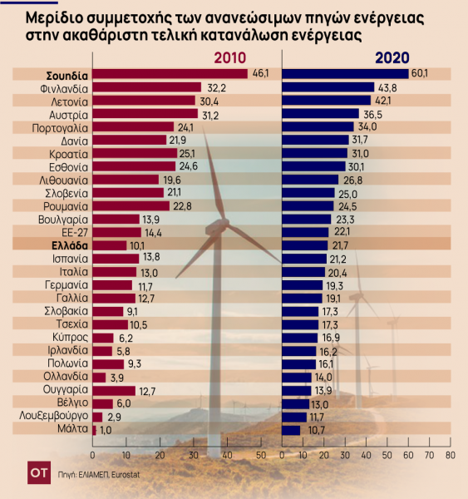
Η εξέλιξη τους
Το ενδιαφέρον για την ανάπτυξη των ΑΠΕ εμφανίσθηκε αρχικά μετά την 1^{η} πετρελαϊκή κρίση το 1974, και παγιώθηκε με τη συνειδητοποίηση της Κλιματικής Κρίσης
Για πολλές χώρες, οι ΑΠΕ αποτελούν μια εγχώρια πηγή ενέργειας με ευνοϊκές προοπτικές ανάπτυξης και βελτίωσης στο ενεργειακό τους ισοζύγιο, συμβάλλοντας στη μείωση της εξάρτησης από το ακριβό εισαγόμενο πετρέλαιο και στην ενίσχυση της ασφάλειας του ενεργειακού τους εφοδιασμού.
Η ανάπτυξη των ΑΠΕ, φαίνεται οτι είναι ο μόνος εφικτός τρόπος για να μπορέσει η Ευρωπαϊκή Ένωση να ανταποκριθεί στους στόχους που θέτει να περιορίσει τους ρύπους του διοξειδίου του άνθρακα σε επίπεδα προ του 1993

Slide 4
Οφέλη
Στη χώρα μας η ανάπτυξη των ανανεώσιμων πηγών ενέργειας δημιουργεί πολλά οφέλη τα οποία μπορούν να κατηγοριοποιηθούν σε περιβαλλοντικά, ενεργειακά, οικονομικά, τεχνολογικά και κοινωνικά.
Περιβαλλοντικά, μείωση του διοξειδίου του άνθρακα στην ατμόσφαιρα, μείωση της ρύπανσης της ατμόσφαιρας
Ενεργειακά, ενεργειακή ανεξαρτησία με την χρήση εγχώριων ανανεώσιμων ενεργειακών πόρων αντί των εισαγόμενων ορυκτών καυσίμων (πετρέλαιο, λιγνίτης κλπ)
Οικονομικά, αύξηση των επενδύσεων σε εγκαταστάσεις αξιοποίησης των ΑΠΕ, δημιουργία νέων επιχειρήσεων, βελτίωση του εμπορικού ισοζυγίου της χώρας λόγω της μείωσης των εισαγωγών ορυκτών καυσίμων, αύξηση του ακαθάριστου Εθνικού προϊόντος λόγω της παραγωγής ενέργειας από ΑΠΕ κα Κοινωνικά, δημιουργία νέων θέσεων εργασίας, δημιουργία επιχειρήσεων σε απομακρυσμένες περιοχές κα

Slide 5
Μορφές
Οι βασικές μορφές των ΑΠΕ είναι:
ο ήλιος - ηλιακή ενέργεια, με υποτομείς τα ενεργητικά ηλιακά συστήματα, τα παθητικά ηλιακά συστήματα και τη φωτοβολταϊκή μετατροπή,
ο άνεμος - αιολική ενέργεια,
οι υδατοπτώσεις - υδραυλική ενέργεια,
η γεωθερμία - γεωθερμική ενέργεια: υψηλής και χαμηλής ενθαλπίας,
η βιομάζα: θερμική ή χημική ενέργεια με την παραγωγή βιοκαυσίμων, τη χρήση υπολειμμάτων δασικών εκμεταλλεύσεων και την αξιοποίηση βιομηχανικών αγροτικών (φυτικών και ζωικών) και αστικών αποβλήτων,
οι θάλασσες: ενέργεια κυμάτων, παλιρροϊκή ενέργεια και ενέργεια των ωκεανών από τη διαφορά θερμοκρασίας των νερών στην επιφάνεια και σε μεγάλο βάθος.

Slide 6
Πλεονεκτήματα ΑΠΕ
Είναι πρακτικά ανεξάντλητες και συμβάλλουν στη μείωση της εξάρτησης από τους συμβατικούς ενεργειακούς πόρους, οι οποίοι με το πέρασμα του χρόνου εξαντλούνται...
Είναι εγχώριες πηγές ενέργειας και συνεισφέρουν στην ενίσχυση της ενεργειακής ανεξαρτησίας και της ασφάλειας του ενεργειακού εφοδιασμού σε εθνικό επίπεδο.
Είναι γεωγραφικά διεσπαρμένες και οδηγούν στην αποκέντρωση του ενεργειακού συστήματος. Μπορούν να καλύπτονται οι ενεργειακές ανάγκες σε τοπικό/περιφερειακό επίπεδο,με χαμηλότερες απαιτήσεις συστημάτων υποδομών και περιορίζοντας απώλειες από τη μεταφορά ενέργειας.
Δυνατότητα επιλογής της κατάλληλης μορφής ενέργειας κατά περίπτωση (π.χ. ηλιακή ενέργεια για θερμότητα χαμηλών θερμοκρασιών, αιολική ενέργεια για ηλεκτροπαραγωγή κλπ), επιτυγχάνοντας πιο ορθολογική χρησιμοποίηση των ενεργειακών πόρων.

Slide 7
Πλεονεκτήματα ΑΠΕ
Έχουν συνήθως χαμηλό λειτουργικό κόστος, το οποίο επιπλέον δεν επηρεάζεται από τις διακυμάνσεις της διεθνούς οικονομίας και ειδικότερα των τιμών των συμβατικών καυσίμων.
Οι επενδύσεις των ΑΠΕ είναι εντάσεως εργασίας, δημιουργώντας πολλές θέσεις εργασίας ιδιαίτερα σε τοπικό επίπεδο.
Μπορούν να αποτελέσουν σε πολλές περιπτώσεις πυρήνα για την αναζωογόνηση υποβαθμισμένων, οικονομικά και κοινωνικά, περιοχών και πόλο για την τοπική ανάπτυξη, με την προώθηση επενδύσεων που στηρίζονται στη συμβολή των ΑΠΕ (π,χ. καλλιέργειες θερμοκηπίου με γεωθερμική ενέργεια).
Είναι φιλικές προς το περιβάλλον και τον άνθρωπο και η αξιοποίησή τους είναι γενικά αποδεκτή από το κοινό.

Slide 8
Δυσκολίες στην ανάπτυξη τους
Το διεσπαρμένο δυναμικό τους είναι δύσκολο να συγκεντρωθεί σε μεγάλα μεγέθη ισχύος ώστε να μεταφερθεί και να αποθηκευθεί
Έχουν χαμηλή πυκνότητα ισχύος και ενέργειας και συνεπώς για μεγάλη παραγωγή απαιτούνται συχνά εκτεταμένες εγκαταστάσεις.
Παρουσιάζουν συχνά διακυμάνσεις στη διαθεσιμότητά τους που μπορεί να είναι μεγάλης διάρκειας απαιτώντας την εφεδρεία άλλων ενεργειακών πηγών ή γενικά δαπανηρές μεθόδους αποθήκευσης.
Η χαμηλή διαθεσιμότητά τους συνήθως οδηγεί σε χαμηλό συντελεστή χρησιμοποίησης των εγκαταστάσεων εκμετάλλευσής τους.
Το κόστος επένδυσης ανά μονάδα εγκατεστημένης ισχύος σε σύγκριση με τις σημερινές τιμές των συμβατικών καυσίμων παραμένει ακόμη υψηλό.

Slide 9
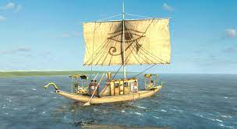
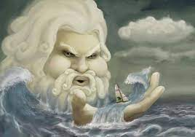
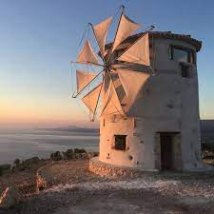
Αιολική Ενέργεια
Αιολική ενέργεια ονομάζεται η ενέργεια που παράγεται από την εκμετάλλευση του ανέμου. Η ενέργεια αυτή χαρακτηρίζεται "ήπια μορφή ενέργειας" και περιλαμβάνεται στις "καθαρές" πηγές, όπως συνηθίζονται να λέγονται οι πηγές ενέργειας που δεν εκπέμπουν ή δεν προκαλούν ρύπους.
Ο άνεμος είναι μια διακοπτόμενη πηγή ενέργειας, η οποία δεν μπορεί να παράγει ηλεκτρισμό ούτε να αποστέλλεται κατόπιν ζήτησης.
Η αρχαιότερη μορφή εκμετάλλευσης της αιολικής ενέργειας ήταν τα ιστία (πανιά) των πρώτων ιστιοφόρων και πολύ αργότερα οι ανεμόμυλοι στην ξηρά. Ονομάζεται αιολική γιατί στην ελληνική μυθολογία ο Αίολος ήταν ο θεός του ανέμου.

Slide 10
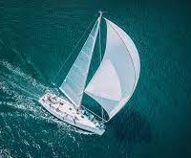
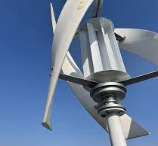
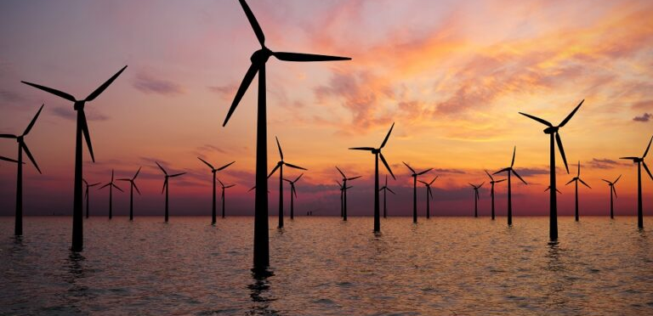
Αιολική ενέργεια - Παραδείγματα

Slide 11
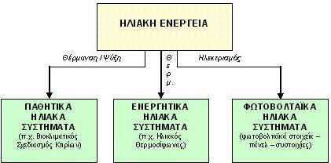
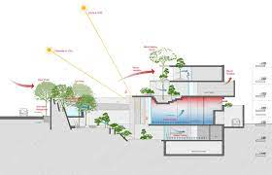
Ηλιακή ενέργεια
Όσον αφορά την εκμετάλλευση της ηλιακής ενέργειας, θα μπορούσαμε να πούμε ότι χωρίζεται σε τρεις κατηγορίες εφαρμογών
Με τον όρο Ηλιακή Ενέργεια χαρακτηρίζουμε το σύνολο των διαφόρων μορφών ενέργειας που προέρχονται από τον Ήλιο. Το φως και η θερμότητα που ακτινοβολούνται, απορροφούνται από στοιχεία και ενώσεις στη Γη και μετατρέπονται σε άλλες μορφές ενέργειας. Η ηλιακή ενέργεια στο σύνολό της είναι πρακτικά ανεξάντλητη, αφού προέρχεται από τον ήλιο, και ως εκ τούτου δεν υπάρχουν περιορισμοί χώρου και χρόνου για την εκμετάλλευσή της.
Τα παθητικά και τα ενεργητικά ηλιακά συστήματα εκμεταλλεύονται τη θερμότητα που εκπέμπεται μέσω της ηλιακής ακτινοβολίας, ενώ τα φωτοβολταϊκά συστήματα στηρίζονται στη μετατροπή της ηλιακής ακτινοβολίας σε ηλεκτρικό ρεύμα μέσω του φωτοβολταϊκού φαινομένου. Είναι μία από τις πιο χρησιμοποιημένες μορφές ανανεώσιμων πηγών ενέργειας στην Ελλάδα και στον κόσμο

Slide 12
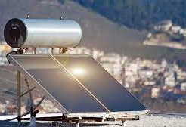
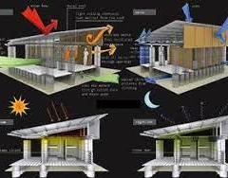
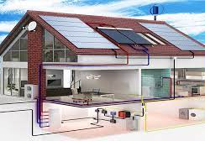
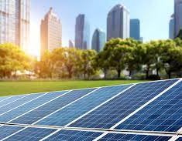
Ηλιακή ενέργεια - Παραδείγματα

Slide 13
Γεωθερμική ενέργεια

Slide 14
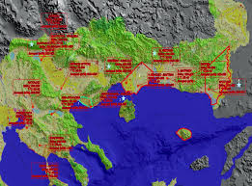
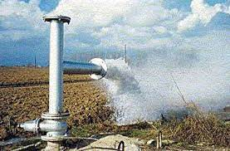
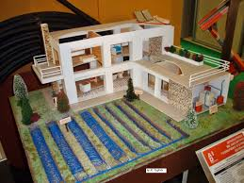
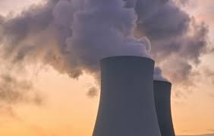
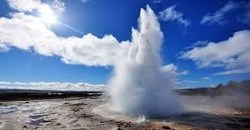
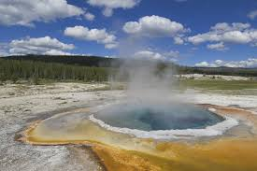
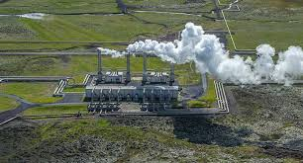
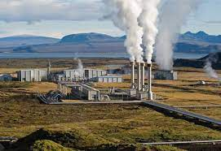
Γεωθερμική ενέργεια - Παραδείγματα

Slide 15
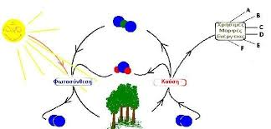
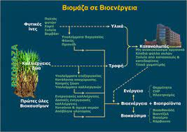
Βιομάζα
Με τον όρο βιομάζα εννοούμε κάθε οργανική ύλη που προέρχεται άμεσα ή έμμεσα από τον φυτικό κόσμο. Μπορεί να χρησιμοποιηθεί ως πηγή ενέργειας και ανήκει στις ανανεώσιμες πηγές ενέργειας γιατί τα φυτά μέσω της φωτοσύνθεσης δομούνται μετατρέποντας την ηλιακή ενέργεια σε αποθηκευμένη χημική η οποία αποδίδεται πχ κατά την καύση τους. Επίσης, τα φυτά αποτελούν τροφή για τα ζώα, οπότε η ενέργεια μεταφέρεται σε αυτά, άρα και στη βιομάζα που παράγεται από αυτά.

Slide 16
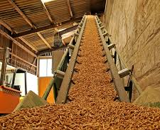
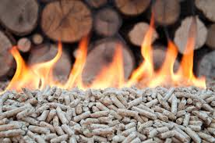
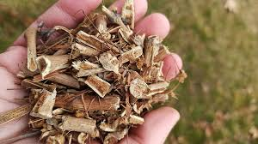
Βιομάζα - Παραδείγματα

Slide 17
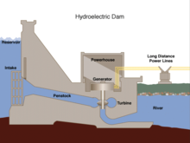
Υδραυλική ενέργεια
Το νερό στη φύση, όταν βρίσκεται σε περιοχές με μεγάλο υψόμετρο, έχει δυναμική ενέργεια η οποία μετατρέπεται σε κινητική όταν το νερό ρέει προς χαμηλότερες περιοχές.
Με τα υδροηλεκτρικά έργα (υδροταμιευτήρας, φράγμα, κλειστός αγωγός πτώσεως, υδροστρόβιλος, ηλεκτρογεννήτρια, διώρυγα φυγής) γίνεται δυνατή η εκμετάλλευση της ενέργειας του νερού για την παραγωγή ηλεκτρικού ρεύματος το οποίο διοχετεύεται στην κατανάλωση με το ηλεκτρικό δίκτυο.
Η μετατροπή της ενέργειας των υδατοπτώσεων με τη χρήση υδραυλικών τουρμπίνων παράγει την υδροηλεκτρική ενέργεια.

Slide 18
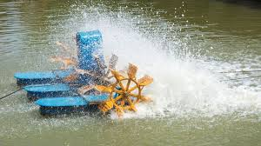
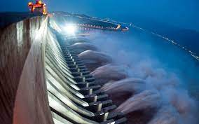
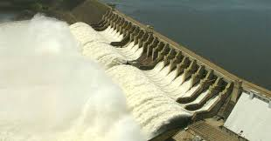
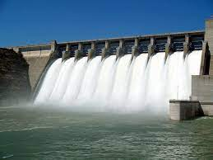
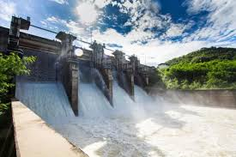
Υδραυλική ενέργεια – Παραδείγματα

Slide 19
Σας ευχαριστώ
Νικόλας Παπανδρέου
6/11/2023

